Slide 1
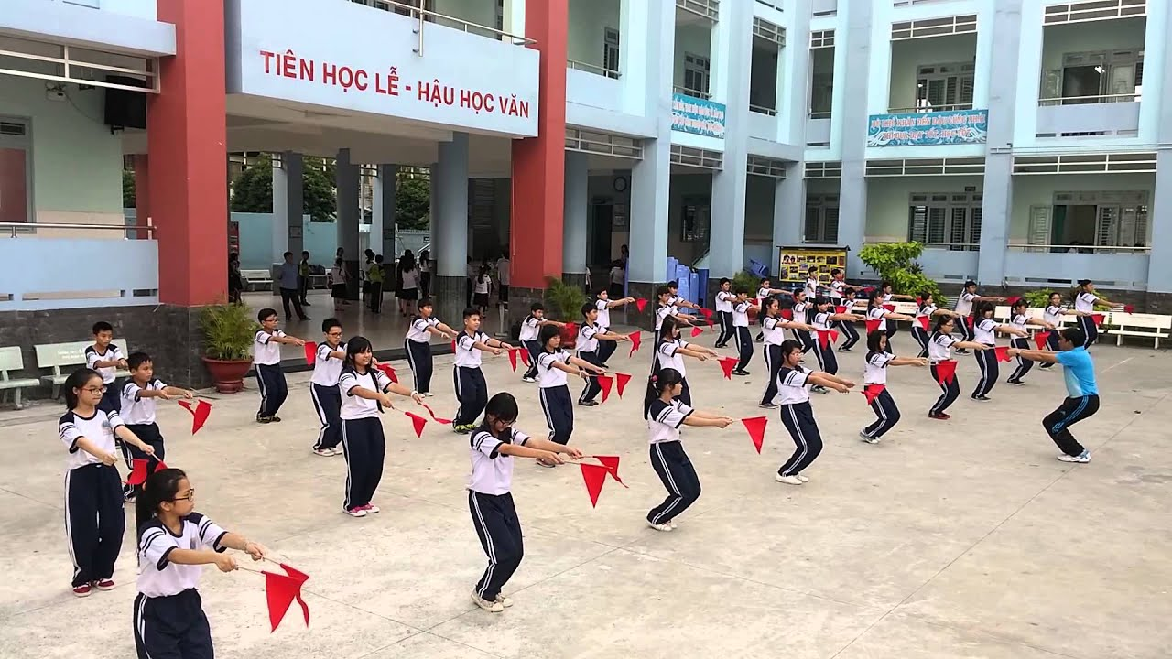
BÀI THỂ DỤC - CHẠY NHANH
GV: Thầy Đặng Hùng Dũng

Slide 2
Mục tiêu bài học
1. Về phẩm chất:
Bài học góp phần bồi dưỡng tinh thần trách nhiệm, cụ thể đã khơi dậy ở HS:
- Tự giác, tích cực trong hoạt động tập thể.
- Luôn cố gắng vươn lên để đạt kết quả tốt trong học tập.
- Đoàn kết và giúp đỡ bạn trong học tập
2. Về năng lực:
Bài học góp phần hình thành, phát triển cho HS các năng lực sau đây:
2.1. Năng lực chung:
- Năng lực tự chủ và tự học: HS chủ động thực hiện việc sưu tầm tranh, ảnh phục vụ bài học.
2.2. Năng lực đặc thù:
- Nhận biết và thực hiện được tương đối thành thục các động tác của Bài TD.
- Nhận biết và thực hiện được tương đối thành thục các động tác của kỹ thuật chạy nhanh
- Biết quan sát tranh ảnh và điều khiển nhóm hoạt động.
- Biết hợp tác, giúp đỡ cùng bạn thực hiện các nhiệm vụ học tập.
- Tự tin đứng trước đám đông để thuyết trình, nêu ý kiến đánh giá.
- Vận dụng được trong các giờ học Thể dục và tự tập hàng ngày

Slide 3
Khởi động
Khởi động chung
Xoay khớp cổ tay-chân, khủy, vai, hông, gối.
Khởi động chuyên môn
Ép dọc, ép ngang.
Yêu cầu: Xoay tròn các khớp, thực hiện hết các biên độ động tác

Slide 5
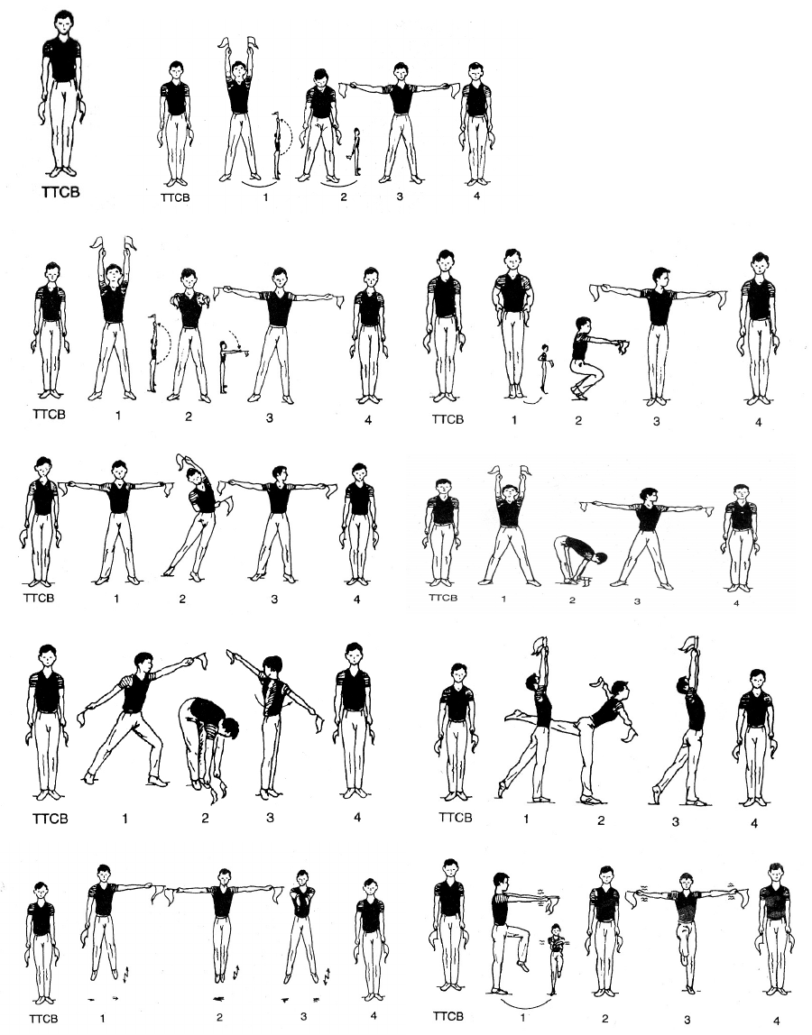

Slide 6
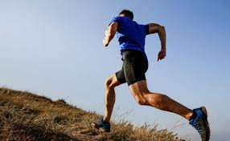
Luyện Tập

Slide 7
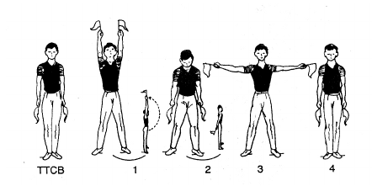
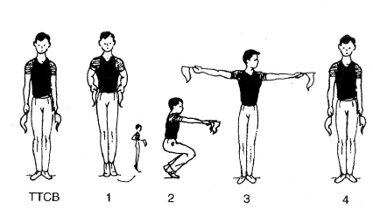
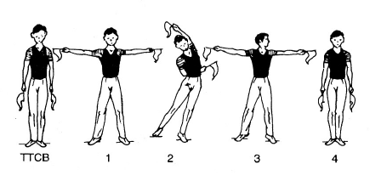
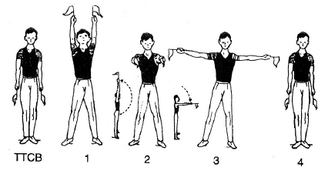
ĐỘNG TÁC VƯƠN THỞ
ĐỘNG TÁC TAY
ĐỘNG TÁC CHÂN
ĐỘNG TÁC LƯỜN

Slide 8
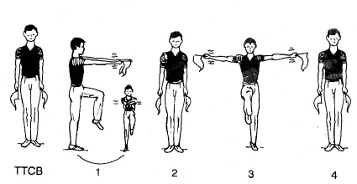
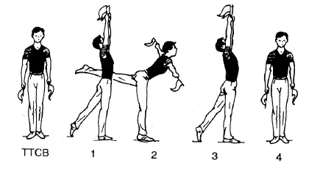
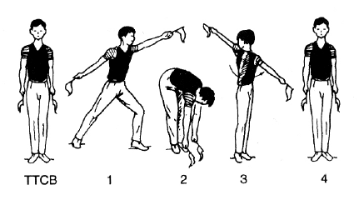
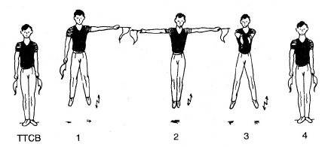
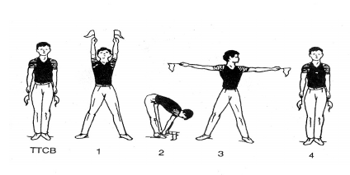
ĐỘNG TÁC BỤNG
ĐỘNG TÁC PHỐI HỢP
ĐỘNG TÁC ĐIỀU HÒA
ĐỘNG TÁC THẰNG BẰNG
ĐỘNG TÁC NHẢY

Slide 9
Dặn dò
Lên hệ thống LMS từ tuần 2 đến tuần 6 xem bài và ghi chép đầy đủ các lý thuyết yêu cầu ( có kiểm tra tâp lấy điểm)
Thực hành 9 động tác bài TD với cờ

